Slide 1
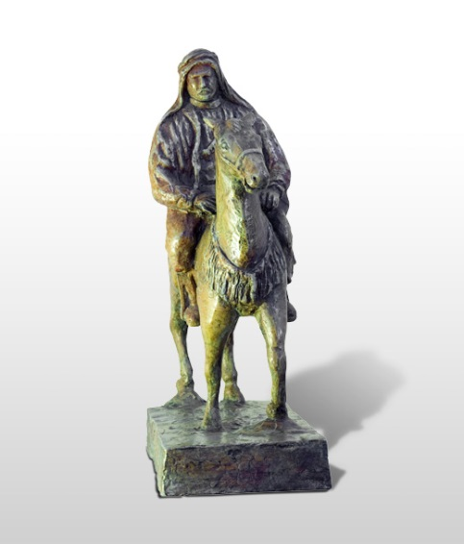
מאירקה חזנוביץ – דמות מהשומר ההיסטורי
רק בכוח הצליחו להושיבו למושבה, שם נחבש ולאחר שעה קלה חזר לקרב. הוא תקף את השודדים במשנה מרץ והלהיב את השומרים והאיכרים. לעת ערב הונסו השודדים לעבר-הירדן והעדר הוחזר למושבה בתרועות-שמחה.
..כשהתרחבה השמירה העברית וחברים מן "השומר" הוזמנו לחוַת כנרת, שמר מאירקה יום אחד פרצה דליקה בערימות התבואה, ופקיד החוה, שחשד ברוע ערבי כי ידו היתה במעל, עשה מעשה על דעת עצמו. הוא תפס את עדרו של הרועה וכלאו בחצר החוה. מאירקה לא ידע על מעשיהו של הפקיד. הוא המשיך בשמירתו על הגורן, יחד עם פועלים עברים אחדים שהיו ישנים אותה שעה על הערמות, מוכנים לעזרה כרגיל.
בלילה הוקפה הגורן על-ידי עשרות ערבים שבאו להשיב בכוח את העדר הכלוא. מאירקה וחבריו אחזו בנשק והתכוננו לקרב. במבט קצר ראה מאירקה שיחסי-הכוחות לטובת הערבים, אום יתחיל קרב יריות ייהרגו יהודים רבים. הוא פקד להניח את הנשק ולהיכנע. הערבים הפשיטו את הפועלים מבגדיהם [מלבד את מאירקה, שידע לדבר ערבית וניהל אתם את המשא-ומתן] ולקחו אותם כבני-ערובה. מאירקה עמד על שגיאתו של פקיד-החוה ודרש במפגיע להשיב לערבים את העדר, הללו עזבו את החוה בלי שנשפכה טיפת-דם אחת.
ע"פ לפנות בוקר פרקי יומן – אלכסנדר זייד
כך ירדנו פעם לואדי פג'אס [נחל יבניאל] ועברנו ליד שיירת-גמלים. לפני שהספקנו להתרחק – התחילו אנשיה רודפים אחרינו בצעקות "לאן, בני בליעל?". רובי הבדויים היו נטויים אלינו מכל עבר. מאירקה פונה ואומר בלחש: "זהירות, לא להתרגש!" ואל הערבים קורא בקול מצווה: "עמדו תחתיכם שוטים, ידידים אנחנו!" הרובים הורדו והגמלים ומלוויהם הסתלקו.
לילה אחד חזר עם שני שומרים ממלחמיה. שוב בנחל פג'אס, צצים שני פרשים אלמונים מתוך האפלה, מתקרבים וקוראים: "תנו סיגריות!" – קריאה זו אינה אל פתיחה לשוד. מאירקה הוציא סיגריה מכיסו, תקע אותה בקנה-הרובה והושיט לפרשים: "בקשה, קחו סיגריה" אמר בלגלוג. "ואם תרצו, אוסיף לכם גם אש..." האלמונים התחמקו ונעלמו בחשכת הנחל המפותל.
...ביום קיץ אחד, אחר הצהרים, כאשר קמו השומרים משנתם וישבו לאכול את ארוחתם, הפעמון השמיע צלצולי אזעקה. העדר של יבניאל נשדד והבדואים הובילו אותם לעבר ואדי פג'אס. תוך כדי נסיגה ירו הבדואים על השומרים שרדפו אחריהם. מאירקה ללא מורא התקדם לעברם וניהל קרב יריות – קרב ראשון בין יהודים לערבים בגליל.. תוך כדי הקרב נפצע מאירקה ברגלו ואיבד דם רב. "רוץ למושבה לחבוש את הפצע מאיר!" "אל תפריעו!" "תאבד דם רב" "עוד לא גמרנו".
א. מאירקה
כשם ששמו של ברל'ה שוייגר קשור בשמירה במסחה, כך קשור שמו של מאירקה חזנוביץ בשמירת יבניאל. כאן, במושבה הגדולה בגליל התחתון, התגלתה לנו אישיותו המקורית. הוא היה משכמו ומעלה גבוה מכולנו והשפיע עלינו בקור-רוחו ובהליכותיו המתונות.
יליד מינסק היה, בן לאלמנה שהתפרנסה מהכנת סיגריות. בעודו נער נלקח לבקוּ. בבית קרוביו גדל ולמד את מקצוע החייטות. שם הכיר את הציונות ובלי שהיות מרובות קם ועלה לארץ. הוא הגיע למטולה והתחיל לעבוד שם כפועל חקלאי.
פגשתי בו בירושלים, בבואו להתרפא, כמוני, מן הקדחת שקיננה בדמו. הערב הראשון לפגישתנו התוכחנו בשאלות לאומיות. הקפותיו היו קיצוניות, וקיצוני היה גם במעשיו. בחור נאה היה, בעל גוף חסון, פניו עליזים ועיניו נמרצות. היה מתבל את דבריו בביטויים מן השפה הערבית, שאהב ולמד, וגם שירים ערביים ידע לשיר ברגש.
היתה לו חולשה מיוחדת לתלבושת הערבית הרחבה והנוחה, לנשק ולסוסה, וראה בהם את עולמו. וכשהיה רוחב על אצילתו וה"אבו-חמסה" [רובה חמישה כדורים] בידו – היה מעורר כבוד.
כשהייתי יוצא איתו בלילות לשמור על שדות יבניאל הייתי שקט ובטוח ולא ידעתי פחד. ראשו היה מסולסל-שער, כראשו של בדוי, על כתפו הרובה ועל חזהו חגורת-הכדורים.
רקע:
אתם מתנדבים ושומרים באחד המצפים של השומר החדש. אולי אפילו ביבניאל שם קרו כמה מהסיפורים המובאים כאן.
עם מנערים את השנים הרבות שעברו מאז, ומסתכלים על גרעין האירועים, דומה שכמעט לא השתנה דבר. אמנם הקמנו מדינה וכו' אך עדיין אנו צריכים לעמוד על משמר אדמותינו בתוך תוכה של ארץ ישראל.
בתוך כך מאירה דמותו של מאירקה שלמרות שהיה קיצוני כפי שזייד אומר, היה קר רוח, וידע היטב לשלוט בכוחו. ידע מתי להפעיל כוח, ומתי להימנע מהפעלתו.
חלק מהסוד של השומר ההיסטורי ומאירקה בתוכם, היה להכיר ולכבד את הערבים והבדואים ו להבין לעומק את כללי המשחק.
שאלות לעיון והעמקה:
נסו לחלץ מהסיפור על מאירקה את כל המקומות בהם הוא הביא לידי ביטוי את עוצמתו ואת יכולתו להילחם.
נסו לחלץ מהסיפורים על מאירקה את המקומות בהם הוא השכיל להימנע מלהשתמש בכוח.
מה לדעתכם הנחה את מאירקה לדעת להבדיל בין שני המקרים הללו – מתי להשתמש בכוח, ומתי להימנע? האם נוכל ללמוד גם אנחנו מדרכו?

